Slide 1
인하방범대
201845003 김민정

Slide 2
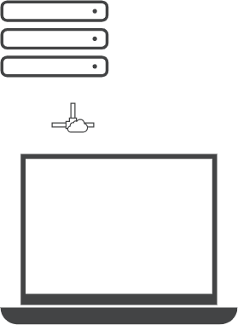
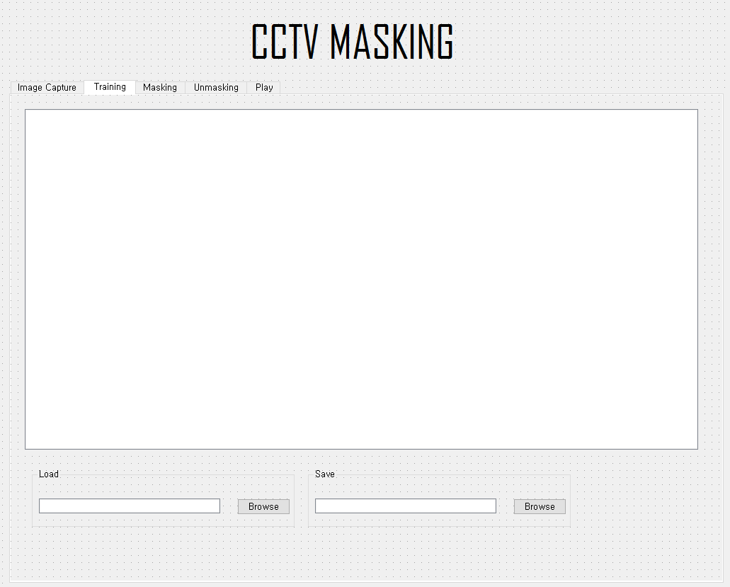
전체적인 시스템 구조
라즈베리파이
원본영상
모자이크 영상
Samba
Windows GUI = 사용자에게 서비스를 제공하는 환경을 구현한다.

Slide 3
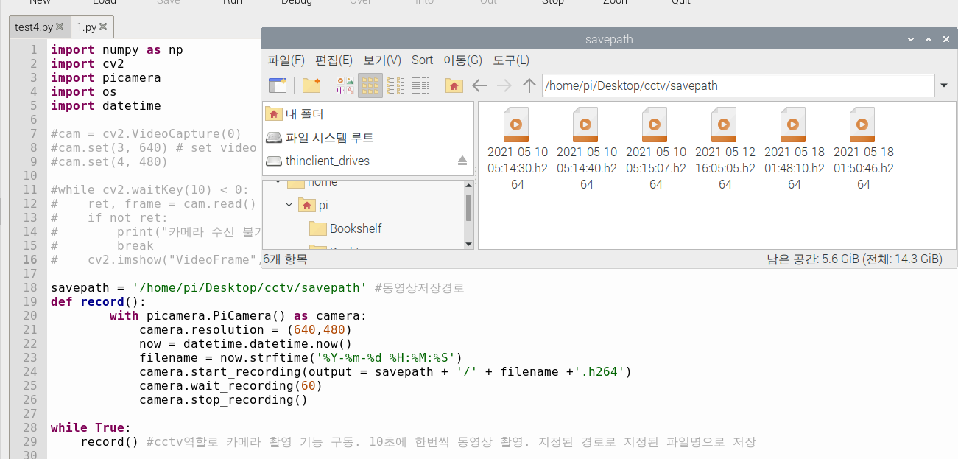
CCTV의 역할 – 라즈베리 파이
원본영상에 해당하는 영상을 촬영하기 위해 라즈베리 파이 카메라로 60초 동안 영상 1개씩을 촬영하며 지정된 경로로 저장합니다.

Slide 4
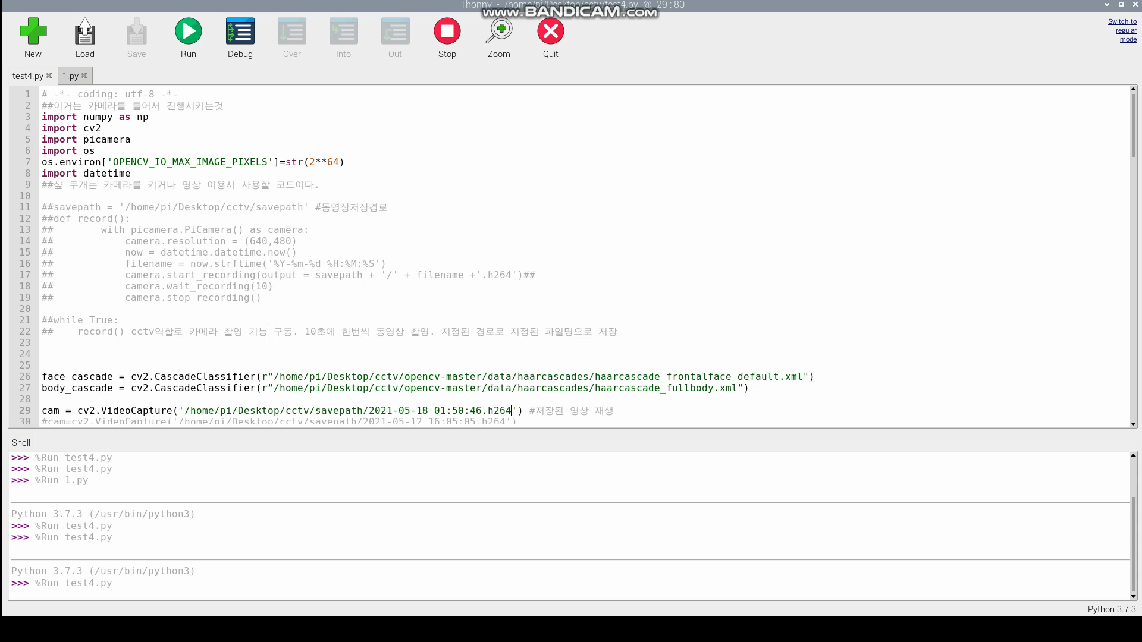
라즈베리파이 에서의 영상처리(얼굴인식)
저장된 영상을 가져와 얼굴 인식과 body인식을 합니다

Slide 5
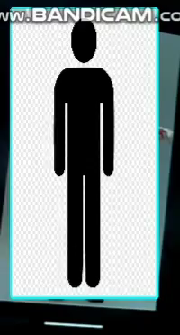
라즈베리 파이에서의 영상처리(body모자이크 처리)
저장된 영상을 가져와 얼굴 인식과 body인식을 합니다

Slide 6
[문제점] 얼굴인식과 body모자이크
모자이크 기능과 얼굴인식 의 각 기능이 구현된 상태이지만 실제 영상으로 접목 시킬 경우 얼굴인식의 정확도가 떨어져 찾고자 하는 얼굴을 정확히 찾지 못하는 문제가 발생하였습니다.
영상 속 인식하는 body상태에 따라서 전체적인 body를 인식하지 못하는 경우 마스킹하는 구역이 설정되지 않아 마스킹이 진행되지 않는 경우가 발생하였습니다.

Slide 7
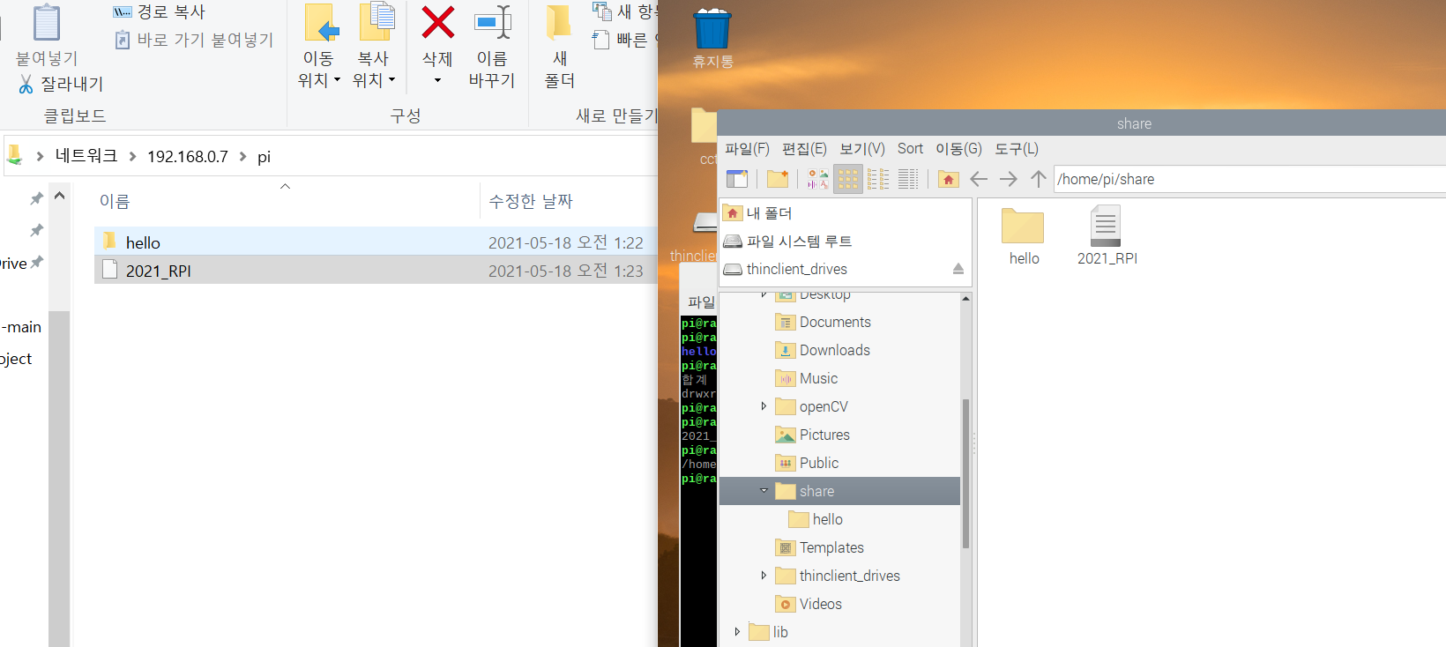
Samba : Windows(사용자 이용 환경)와 라즈베리 파이의 연동
윈도우와 라즈베리는 라즈베리 주소상 /home/pi/share 아래에서 파일 공유가 가능하며 영상을 60초 동안
촬영 후에 저장(cctv원본)시키는 경로나 영상처리후의 동영상(모자이크 영상)은
share경로 밑에 두면 윈도우의 GUI환경과 편리하게 통신할 것으로 보입니다.

Slide 8
Samba : Windows(사용자 이용 환경)와 라즈베리 파이의 연동
삼바(Samba)란 간단히 리눅스와 윈도우 간에 파일 및 프린터를 공유할 수 있게 해주는 프로그램입니다.
삼바를 이용하면 라즈베리 파이의 파일을 윈도우 환경에서 수정하거나 자유롭게 생성할 수 있습니다.

Slide 9
[문제점] samba를 통해 영상을 전달받을 경우
실제로 samba를 통해 처음 확인한 경로로 windows의 파일 탐색기로 라즈베리 파이의 영상을 확인해보았더니 서로 호환되지 않는 영상확장자로 나타났기 때문에 이 부분에 대해 변환방법을 모색할 것입니다.

Slide 10
다음주 진행 상황
Windows에서 라즈베리파이 로부터 영상을 전달 받아 영상을 선택하고 저장시키는 사용자 이용 환경을 구축할 것입니다.
얼굴과 body 인식을 동시에 할 수 있도록 정확도를 높일 수 있는 방법을 집중적으로 알아볼 것 입니다.
Samba를 통해 전달받은 영상의 확장자 처리에 대해 해결하고자 합니다.

